Slide 1
杜甫诗歌预习任务

Slide 2
一、读书游历时期（712年-745年），这一个时期就是杜甫在34岁以前读书并且游历的时期，据杜甫《壮游》诗：“七龄思即壮，开口咏凤凰。”又据《进雕赋表》：“臣幸赖先臣绪业，自七岁所缀诗笔，向四十载矣，约千余篇。”
二、困守长安时期（746年-755年），这第二时期，包括杜甫35岁到44岁的十年间作品。
三、陷安史叛军中、为官时期（756年-759年），这一个时期，包括杜甫45岁至48岁的作品，这个时期杜甫在逃乱时陷于叛军中为时九个月，后又为官约两年零两个月。
四、漂泊西南时期（760年-770年），这最后一期，包括杜甫49岁到其生命最后的时期，这一时期杜甫总共创作了一千余首诗

Slide 3
漂泊西南时期（760年-770年）
这一时期，又可分为三个阶段，
第一阶段可以算是从760年到766年，杜甫居住在成都草堂时，创作了四百八十多首；
第二阶段是从766年四月一路流浪至768年正月在夔州居住，这一时期也创作了四百三十多首。
第三阶段是杜甫又漂泊于湖北和湖南，最终在由潭州往岳阳的一条小船上去世。时年五十九岁。这一阶段杜甫也创作了一百五十多首诗。

Slide 4
客至
草堂的南北绿水缭绕、春意荡漾，
只见鸥群日日结队飞来。
长满花草的庭院小路没有因为迎客而打扫，
只是为了你的到来，我家草门首次打开。
离集市太远盘中没好菜肴，
家境贫寒只有陈酒浊酒招待。
如肯与邻家老翁举杯一起对饮，
那我就隔着篱笆将他唤来。

Slide 5
蜀相
去哪里寻找武侯诸葛亮的祠堂？
在成都城外那柏树茂密的地方。
碧草照映台阶自当显露春色，
树上的黄鹂隔枝空对婉转鸣唱。
刘备为统一天下而三顾茅庐，问计于诸葛亮，
辅佐两代君主的老臣忠心耿耿。
可惜出师伐魏还没有取得最后的胜利就先去世了，
常使后代英雄感慨泪湿衣襟！

Slide 6
登岳阳楼
以前就听说洞庭湖波澜壮阔，
今日终于如愿登上岳阳楼。
浩瀚的湖水把吴楚两地分隔开来，
整个天地仿似在湖中日夜浮动。
亲朋好友们音信全无，
年老多病只有一只船孤零零的陪伴自己。
关山以北战争烽火仍未止息，
凭栏遥望胸怀家国泪水横流。

Slide 7
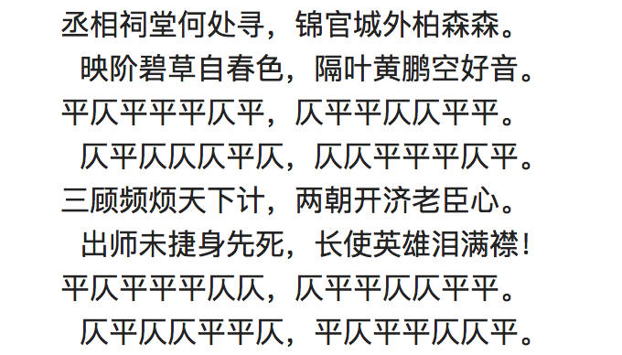
平仄

Slide 8
客至
舍南舍北皆春水，但见群鸥日日来。
（仄平仄仄平平仄，仄仄平平仄仄平）
花径不曾缘客扫，蓬门今始为君开。
（平仄仄平平仄仄，平平平仄仄平平）
盘飧市远无兼味，樽酒家贫只旧醅。
（平平仄仄平平仄，平仄平平仄仄平）
肯与邻翁相对饮？隔篱呼取尽余杯。
（仄仄平平平仄仄，仄平平仄仄平平）
其中入声字有“舍”、“北”、“不”和“隔”，其中“隔”在现代汉语（新韵）中为平声，这一点需注意一下。

Slide 9
杜甫《登岳阳楼》（尤韵 丙起）
昔闻洞庭水， （丙） 平平平仄仄 第一字可仄；第四字拗，第三字救。
今上岳阳楼。 （丁） 仄仄仄平平 第一字可平
吴楚东南坼， （甲） 仄仄平平仄 第一字可平
乾坤日夜浮。 （乙） 平平仄仄平
亲朋无一字， （丙） 平平平仄仄
老病有孤舟。 （丁） 仄仄仄平平
戎马关山北， （甲） 仄仄平平仄 第一字可平
凭轩涕泗流。 （乙） 平平仄仄平
说明：
一）用韵：楼，浮，舟，流，押韵（尤韵）。
二）平仄：平起式首句不入韵的。类型是丙丁甲乙丙丁甲乙。
第一句第四字拗，第三字救。此诗没有失黏、失对和其他不合律的地方。
三）对仗：首联是工对，音步是二二一对二二一；颔联对得较宽，音步是二二一对二二一；颈联是反对，音步是二一二对二一二。
四）句式：全诗每句都是三字尾。

